Slide 1
Научные метрики мировых и отечественных научных журналов
Презентацию выполнил студент группы ДИФ-15 Кузургалиев Р.А.
Астрахань 2025

Slide 2
Назначение разделов сайта
Journal Rankings: Этот раздел предназначен для анализа и сравнения научных журналов. Он позволяет искать журналы по названию, предметной области или категории, просматривать их рейтинги (SJR, H-index), квартили (Q1-Q4) и другие библиометрические показатели. Это основной инструмент для исследователей, выбирающих журнал для публикации.
Country Rankings: Раздел предоставляет возможность сравнивать научную продуктивность и влияние разных стран. Здесь можно увидеть рейтинги стран по таким показателям, как количество документов, цитирований, H-index и др., а также проанализировать структуру научных исследований в каждой стране.
Viz Tools (Инструменты визуализации): Этот раздел содержит набор интерактивных инструментов для визуального анализа данных. Наиболее популярный — "Subject Bubble Chart" (Пузырьковая диаграмма предметных областей), который позволяет наглядно сравнивать страны и научные направления по объему публикаций и цитируемости.

Slide 3
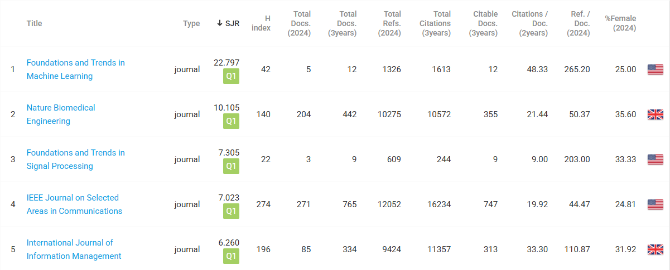
ТОП-5 по Computer Science(Мир)

Slide 4
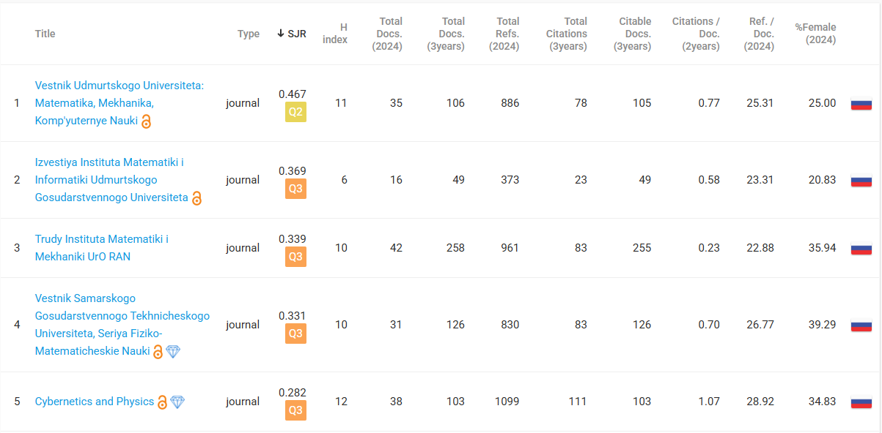
ТОП-5 по Computer Science (Россия)

Slide 5
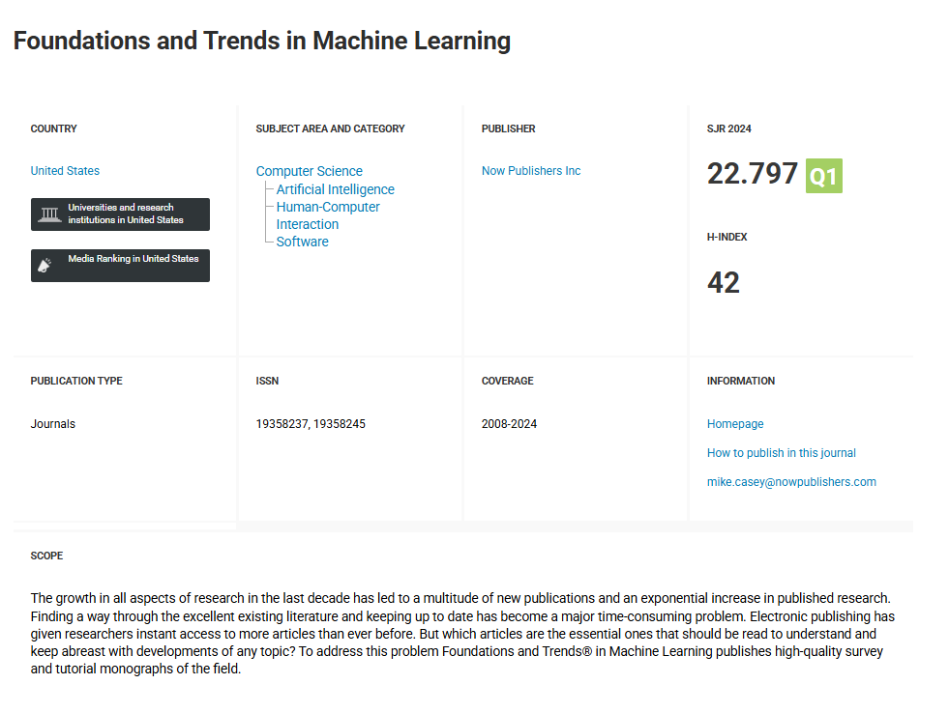

Slide 6
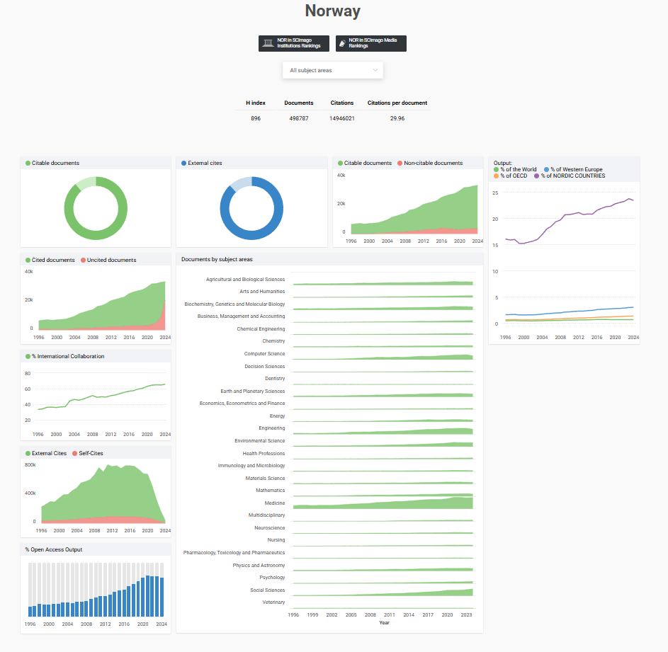
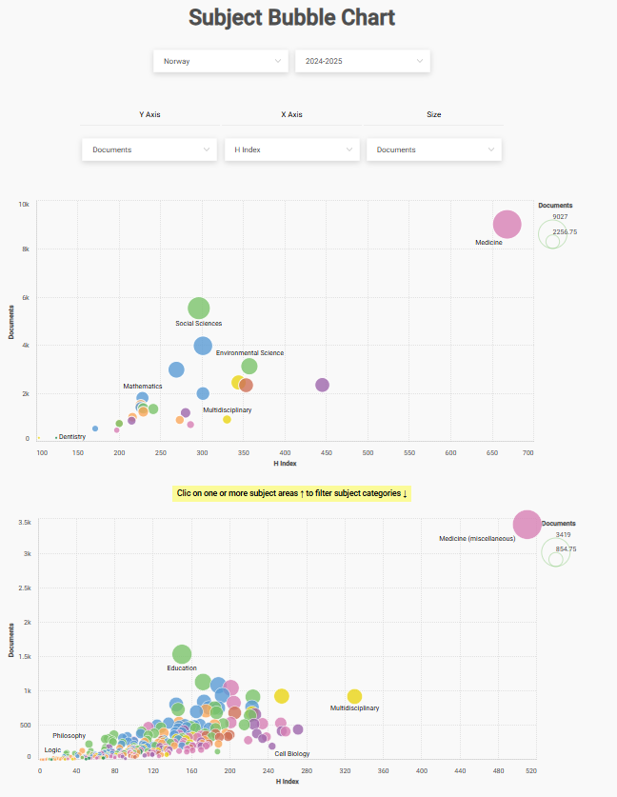

Slide 7
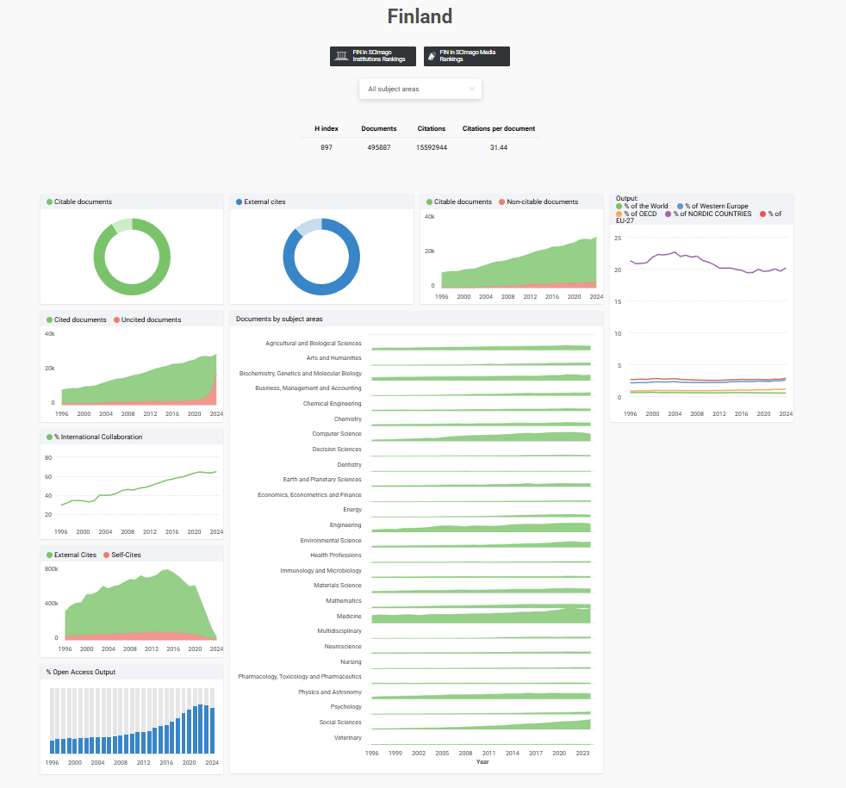
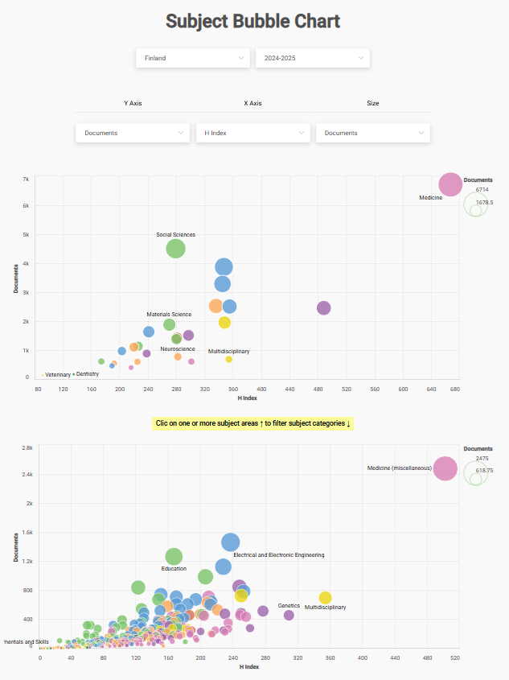

Slide 8
Спасибо за внимание

